Slide 1










Witajcie!
PRZEDSZKOLE SAMORZĄDOWE ,,SŁONECZKO’’ W ROSNÓWKU
I ODDZIAŁ ZEWNĘTRZNY W SZRENIAWIE​
Informacje dla Rodziców

Slide 2








Najważniejsze informacje​:
  Podstawa prawna​
  Rozkład dnia​
  Odpłatność za przedszkole​
  Przyprowadzanie i odbiór dziecka z przedszkola​
  Wyprawka do przedszkola​
  Oferta edukacyjna​
  Udział w projektach​
  Zwyczaje przedszkola​
  Współpraca z rodzicami​
  Jak przygotować dziecko na spotkanie z przedszkolem​
  Adres i strona internetowa ​
  Dni Adaptacyjne​

Slide 3



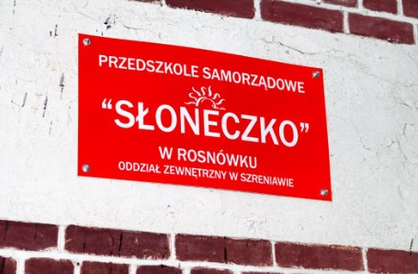



Podstawa prawna​
Przedszkole realizuje cele i zadania określone w Ustawie Prawo oświatowe (Dz. U. z 2021 r. poz. 1082) oraz aktach wykonawczych tej ustawy​

Slide 4





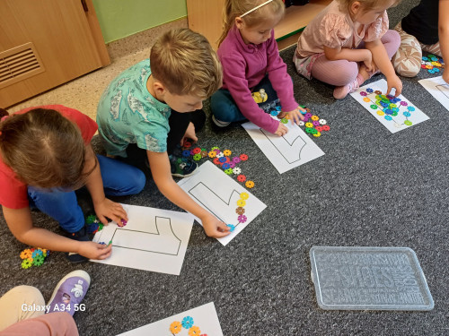
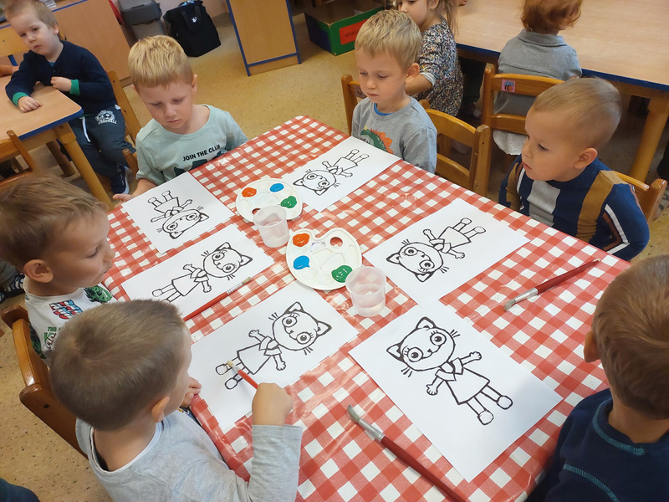


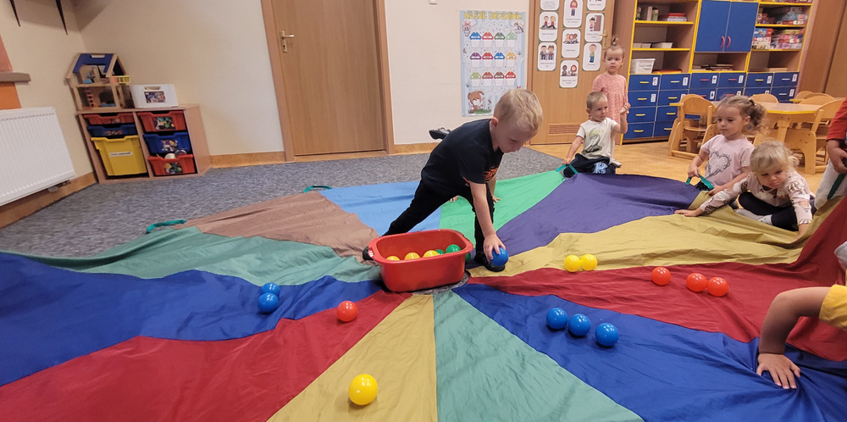


Ramowy rozkład dnia​

Slide 5
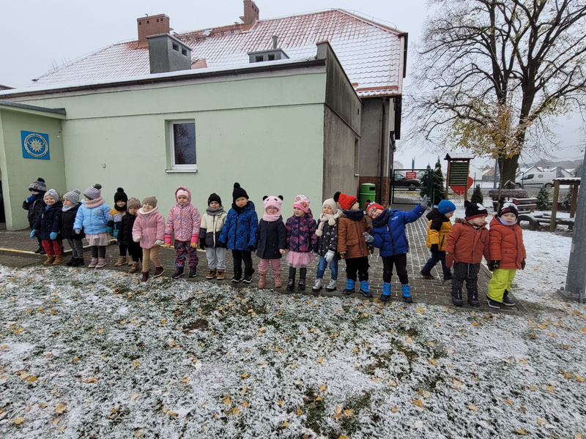
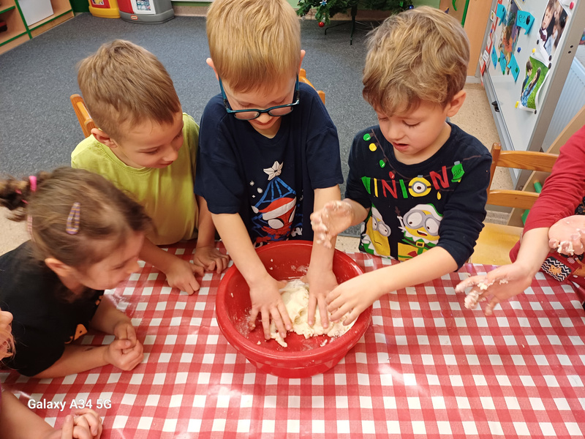
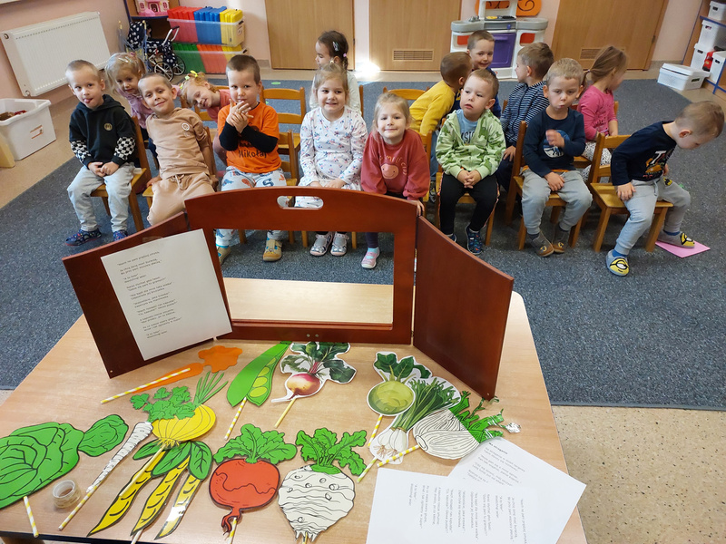

Slide 6






Odpłatność za Przedszkole​
Podstawa prawna: Uchwała Rady Gminy Komorniki NR XLVII/461/2018 z dnia 8 lutego 2018 r​
1,44 zł za godzinę opieki i kształcenia poza czasem realizacji podstawy programowej
  (od godziny 6:30 – 8:00 i od godz. 13:00 – 17:00)
15,53 zł dziennie
(śniadanie, II śniadanie, obiad, podwieczorek)
  Informacje na temat wysokości opłat za przedszkole przekazywane są na rachunkach, które są wystawiane
do dnia 5 – go każdego miesiąca. Do odbioru u pracowników przedszkola. Dodatkowo powiadomienie sms. ​
  Opłata za przedszkole naliczana jest na podstawie logowań do systemu „ Obecności i opłaty”​
  OPŁATY PŁATNE SĄ DO 15 -GO DNIA KAŻDEGO MIESIĄCA, na konto przedszkola​
  Nieobecność dziecka w przedszkolu nie zwalnia od terminowych wpłat​
  Rada Rodziców zbiera raz w miesiącu gotówkę na opłacenie koncertów muzycznych,
zakup artykułów papierniczych i na ewentualne wycieczki lub przedstawienia teatralne ​

Slide 7

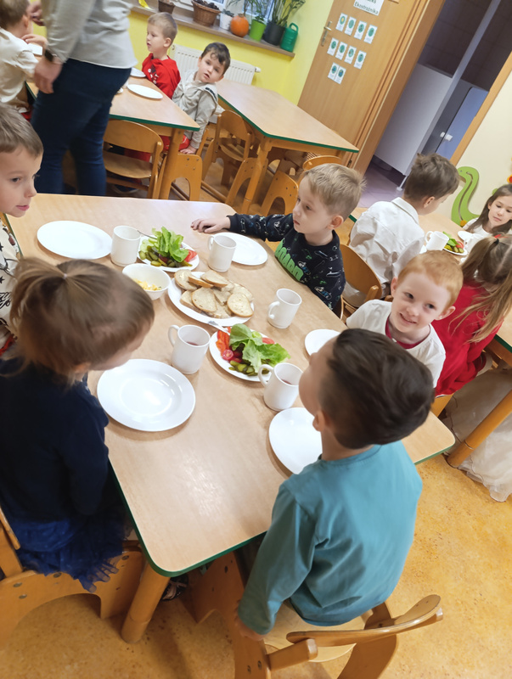
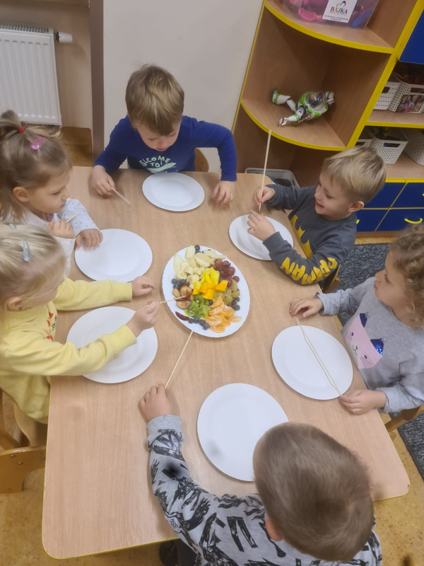

Koszt wyżywienia​
  I śniadanie
  3,49 zł​
  II śniadanie
  2,49 zł​
  obiad
  7,35 zł​
  Podwieczorek
  2,20 zł​

Slide 8




Ulgi w opłatach​
  Na każde kolejne dziecko z rodziny uczęszczające do przedszkola- ulga wynosi 25%​
  Na dziecko z rodziny pobierającej zasiłek rodzinny – ulga wynosi 25%​
  Na każde kolejne dziecko z rodziny pobierającej zasiłek rodzinny stosuje się dodatkową ulgę 25% ​
  Na każde dziecko niepełnosprawne posiadające orzeczenie o potrzebie kształcenia specjalnego ulga wynosi 50%​
  Na dziecko z rodziny wielodzietnej posiadającej Gminną kartę „Rodzina 5+” ulga wynosi 50%​
​
Podstawą udzielenia ulgi w danym roku szkolnym jest złożenie wniosku i przedłożenie w przedszkolu dokumentu upoważniającego do ulgi (do pobrania ze strony przedszkola zakładka DOKUMENTY DO POBRANIA)​

Slide 9
Przyprowadzanie i odbiór dziecka​
1. Dziecko musi zostać przyprowadzone i odebrane z przedszkola przez rodziców lub opiekunów prawnych;​
2. Inną osobę pełnoletnią upoważnioną przez rodziców na piśmie, gdyż tylko osoba pełnoletnia w świetle art. 11 Kodeksu Cywilnego posiada zdolność do czynności prawnych;​
- osoby wymienione w punktach 1 – 2 muszą być trzeźwe;​
3. Obowiązkiem osoby przyprowadzającej dziecko do przedszkola jest przekazanie go bezpośrednio nauczycielowi lub woźnej oddziałowej pełniącej dyżur na korytarzu; niedopuszczalne jest pozostawienie dzieci na terenie, przed budynkiem placówki;​
4. Personel przedszkola sprawuje opiekę nad dzieckiem od chwili przekazania go pracownikowi placówki do chwili odebrania przez rodzica lub osobę upoważnioną (pisemna zgoda rodziców), zapewniającą dziecku pełne bezpieczeństwo;​
5. Nauczyciel zobowiązany jest do pobrania pisemnych oświadczeń od rodziców lub prawnych opiekunów, kto jest upoważniony do odbioru dziecka; ​
6. Dyrektor zobowiązuje nauczycieli do bezwzględnego przestrzegania oświadczeń o odbiorze dziecka;​
7. Rodzic przestrzega godzin przyprowadzania i odbioru dziecka z przedszkola według podpisanej deklaracji na dany rok szkolny;​
8. Odebranie dziecka po godzinach pracy przedszkola ( po 17:00 ) skutkuje naliczenie dodatkowej opłaty w wysokości 50,00 zł;​
9. Rodzice zobowiązani są do powiadomienia przedszkola o czasie nieobecności dziecka w placówce.​​

Slide 10
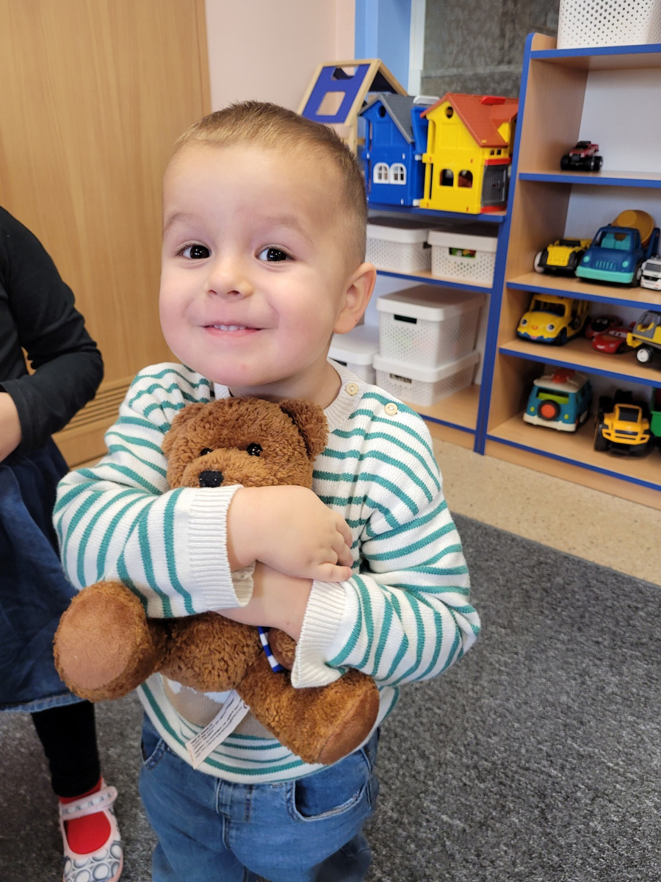





Wyprawka do przedszkola​
Pierwszego dnia do Przedszkola należy przynieść:​
​
  kapcie, podpisane inicjałami dziecka (najlepiej łatwo zapinane) ​
  luźne spodnie lub spódnica z gumką, bluza dresowa lub lekki sweterek- czyli ubiór "na cebulkę", ważniejsza wygoda od elegancji, ubrania z rozciągliwymi dekoltami.​
  majtki i spodnie na zmianę (gdyby zdarzyła się wpadka), podkoszulek, bluzeczka do przebrania (gdy przy zupie zadrży ręka), wszystkie rzeczy na zmianę w podpisanym woreczku zostawiamy w szatni​
  woreczek na brudne ubrania​
  koc (duży) i jasiek, aby odpoczynek był miły i przyjemny – dzieci 2,5, 3,4-letnie ​(podpisane)
  przytulankę: misia lub inną rzecz, która będzie stanowić „ kawałek domu” i pomoże znieść rozstanie z rodzicami​
  uśmiech na buzi i dobry humor​

Slide 11

Wyprawka do przedszkola cd.​
Rodzice pierwszego dnia przynoszą ze sobą: ​
  pewność, że dziecko sobie poradzi ​
  zaufanie do nauczycielek i personelu przedszkola ​
  uśmiech na twarzy, która będzie bardzo obserwowana przez dziecko i z której dziecko szybko potrafi wyczytać dobre i złe emocje ​
  spokój​
​
Uwagi:​
​
  jeśli dziecko jest uczulone na jakieś pokarmy, prosimy o przygotowanie pisemnej informacji podpisanej przez rodzica i dostarczenie nauczycielce w grupie dziecka ​
  prosimy także o aktualizowanie numerów telefonów i adresów e-mail do kontaktów z Państwem ​
  prosimy o czytanie informacji na tablicy ogłoszeń oraz na stronie internetowej, zamieszczanych w ciągu całego roku szkolnego​

Slide 12






Oferta edukacyjna​
Dla wszystkich dzieci:​
1. Język angielski - 2x w tygodniu​
2. Rytmika – 2 x w tygodniu​
3. Gimnastyka ogólnorozwojowa z elementami korekty – 1 x w tygodniu​
5. Religia – na życzenie rodziców - 2 razy w tygodniu​
Ponadto:​
1. Terapia pedagogiczna, spotkania z pedagogiem,
psychologiem dla dzieci objętych pomocą psychologiczno – pedagogiczną​
2. Logopedia – dla dzieci 4 i 5 letnich zakwalifikowanych na podstawie badań przesiewowych​
​

Slide 13


Oferta edukacyjna​ cd.
Zajęcia rozwijające zainteresowania i zdolności dzieci – na wniosek rodzica
(jedno do wyboru)​
  Warsztaty taneczne​
  Zajęcia sportowe z elementami piłki nożnej​
Wszystkie zajęcia są bezpłatne i odbywają się w godzinach pracy przedszkola​
​
  Raz w miesiącu odbywają się koncerty muzyczne z cyklu
Filharmonia Pomysłów​​
  Na terenie przedszkola odbywają się spektakle teatralne, spotkania z ciekawymi ludźmi​​
  Organizowane są spacery i wycieczki zgodnie z założeniami programowymi i planem pracy​
​

Slide 14

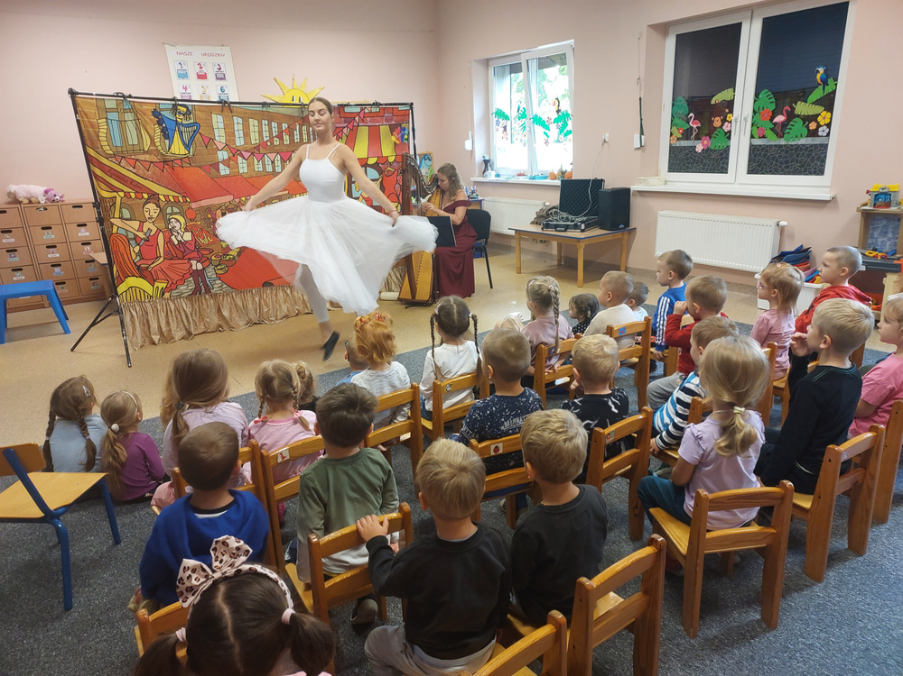

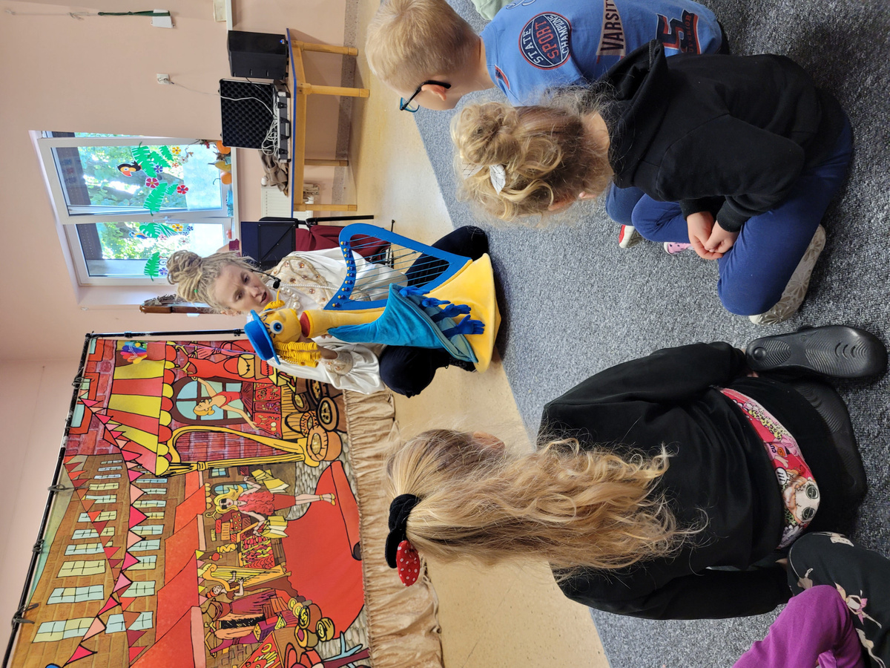
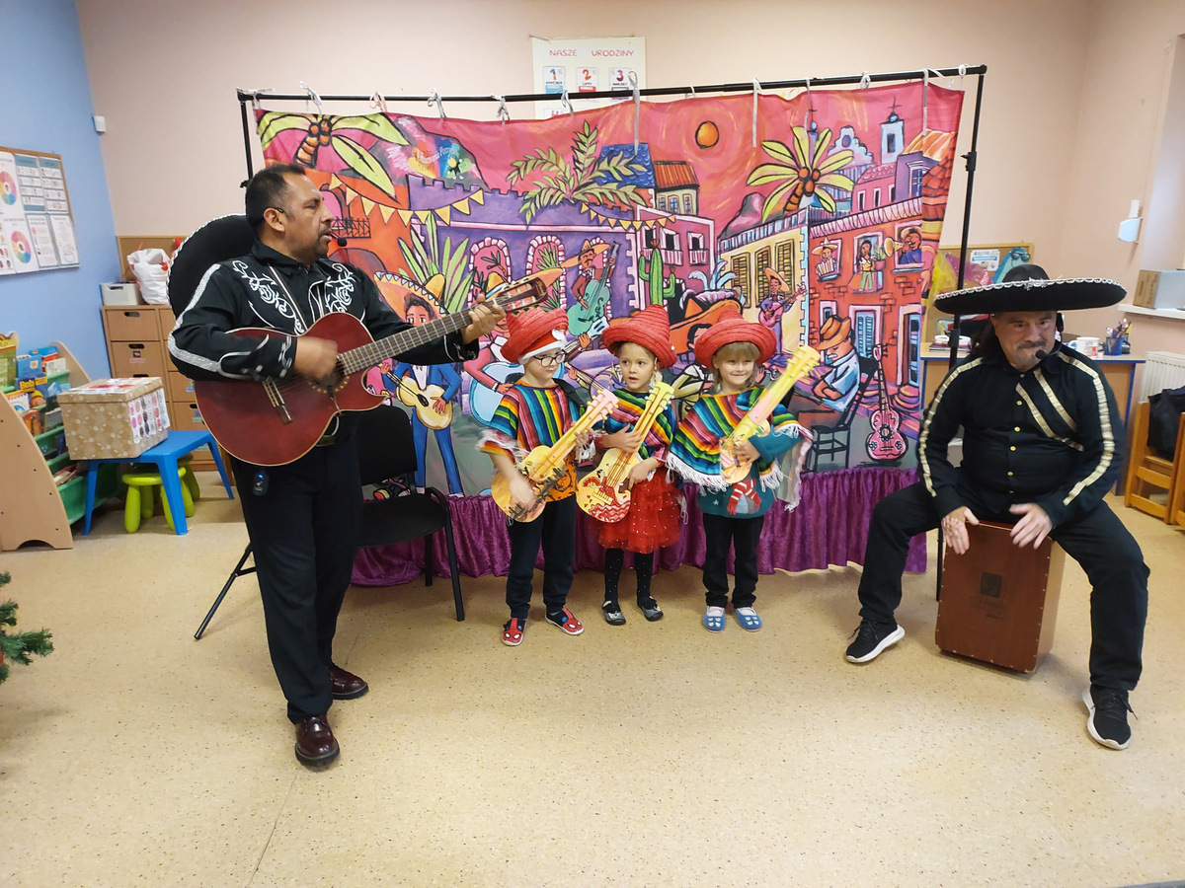

Koncerty Filharmonii Pomysłów

Slide 15
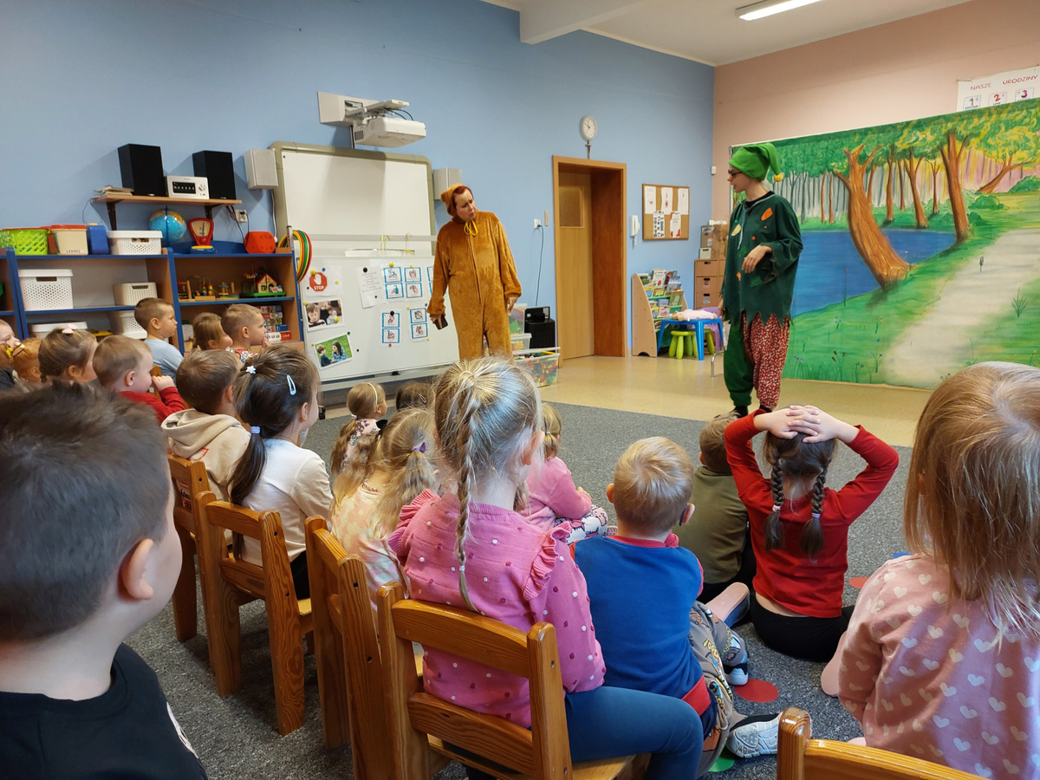
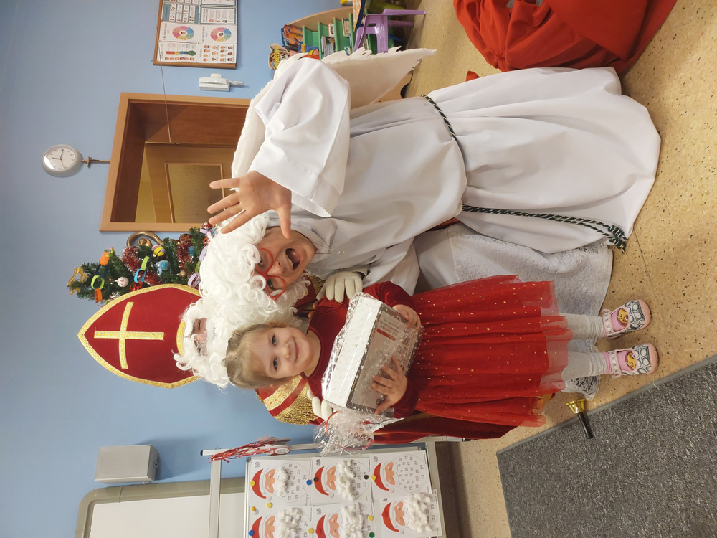
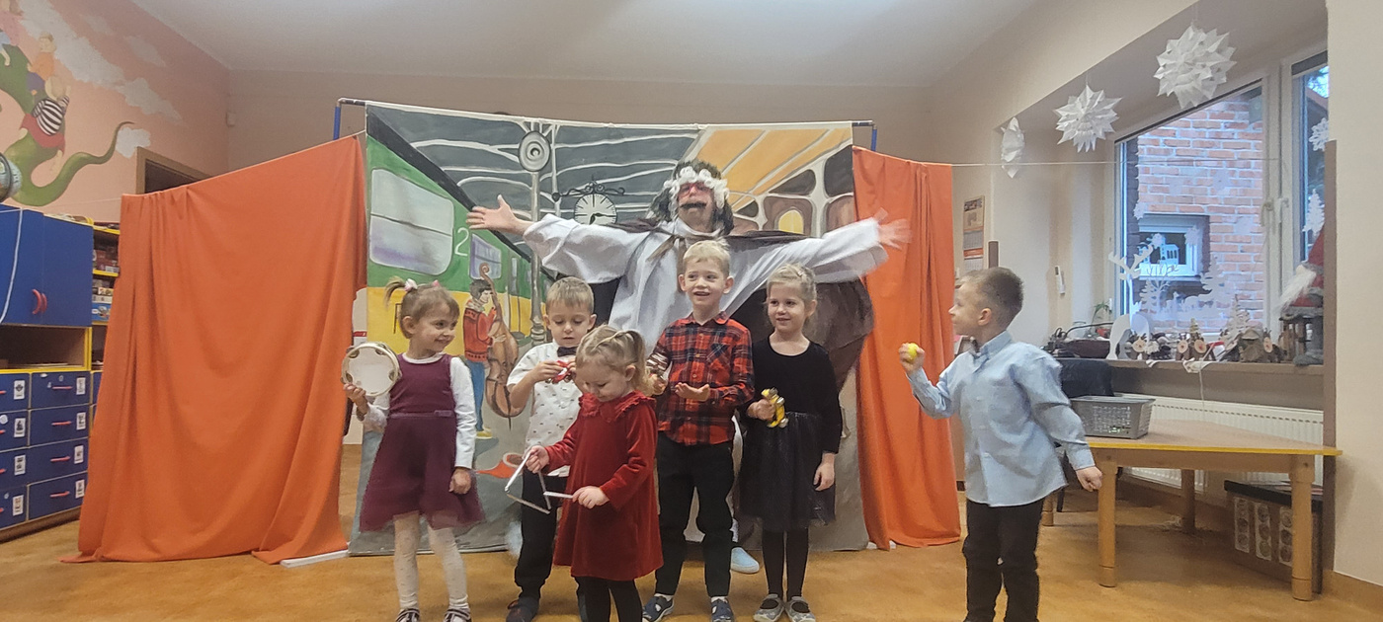
Teatrzyki

Slide 16
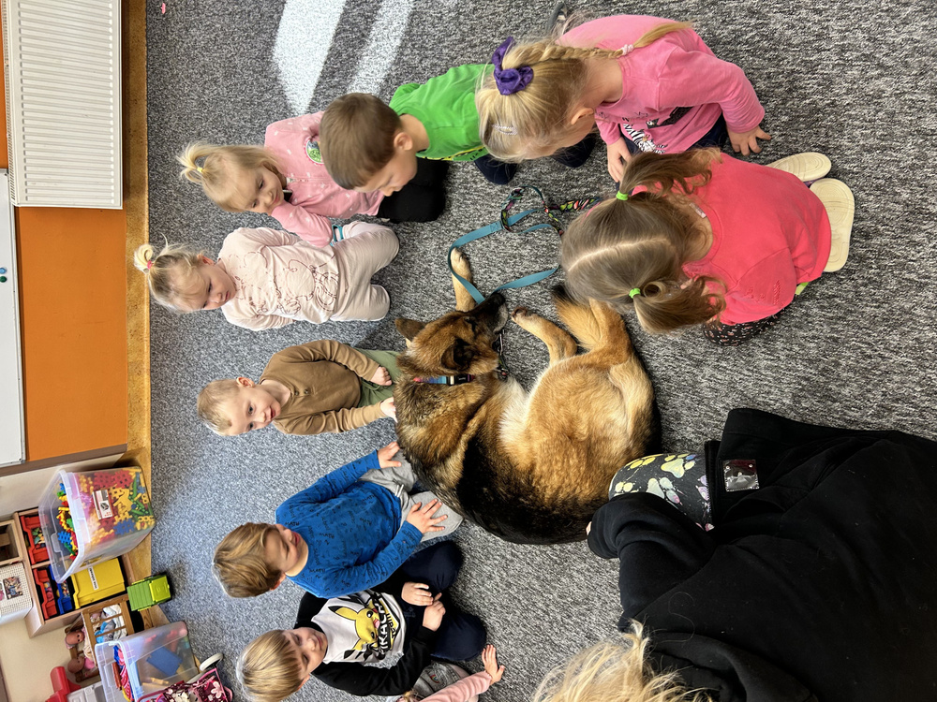
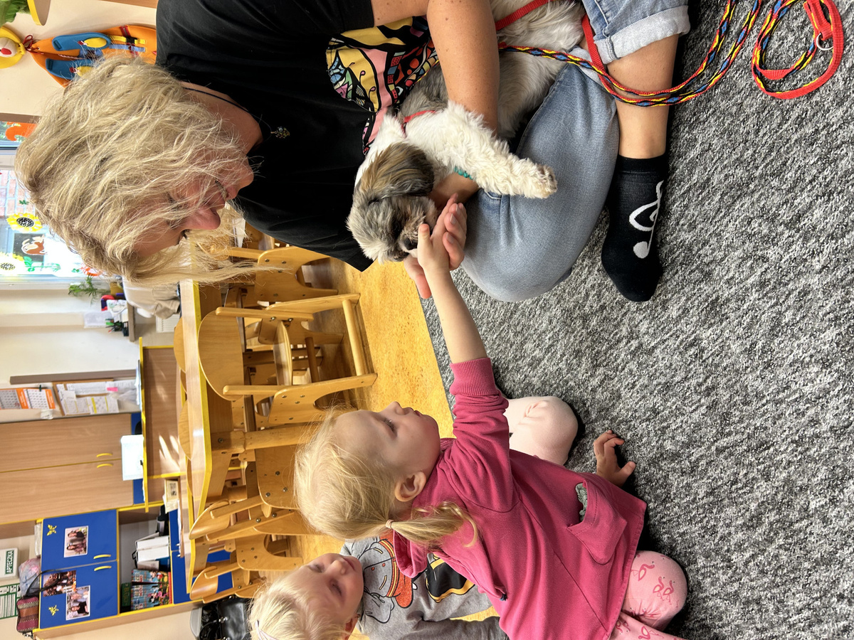
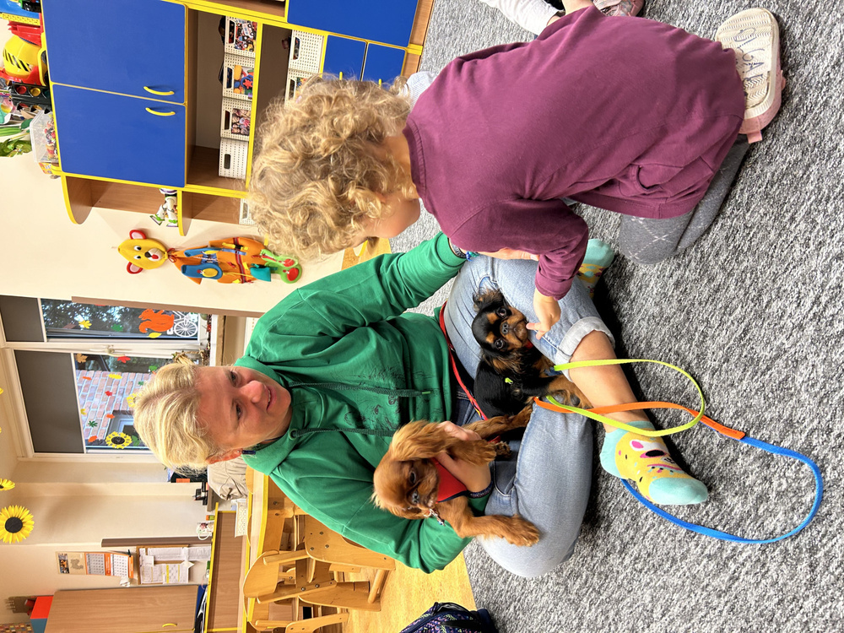
Dogoterapia

Slide 17
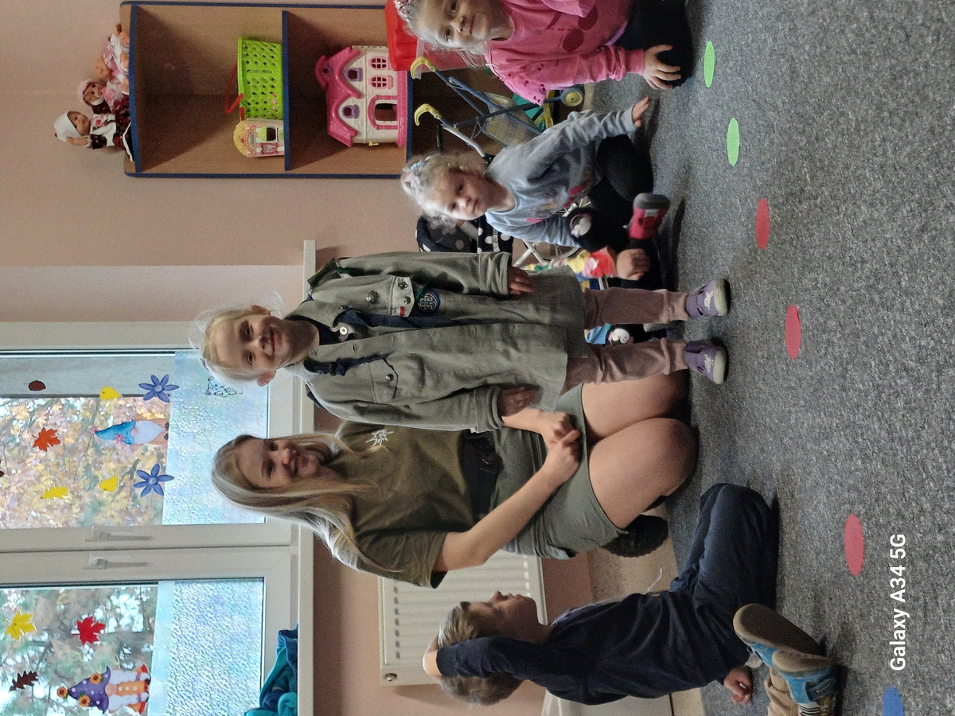
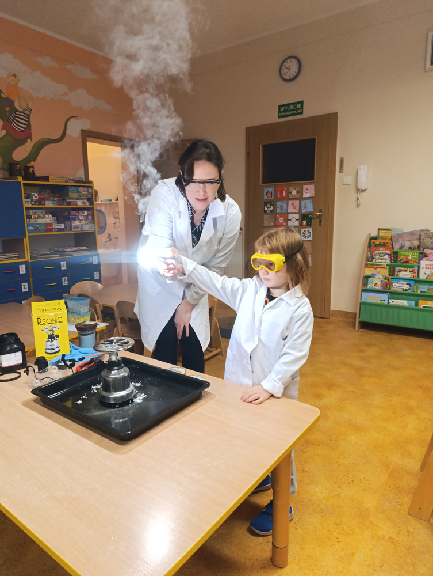
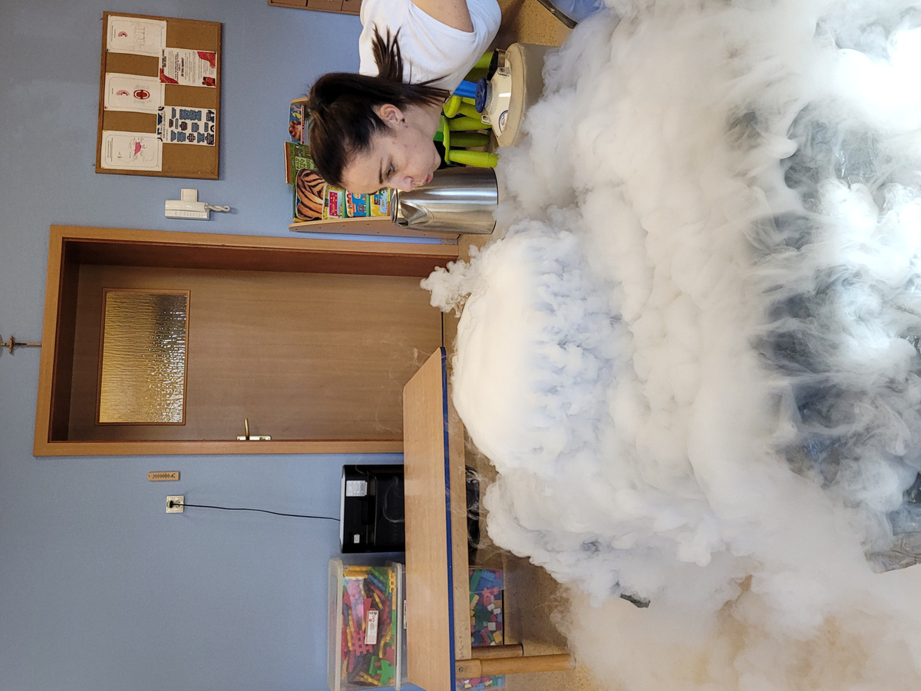
Wyjątkowi goście

Slide 18
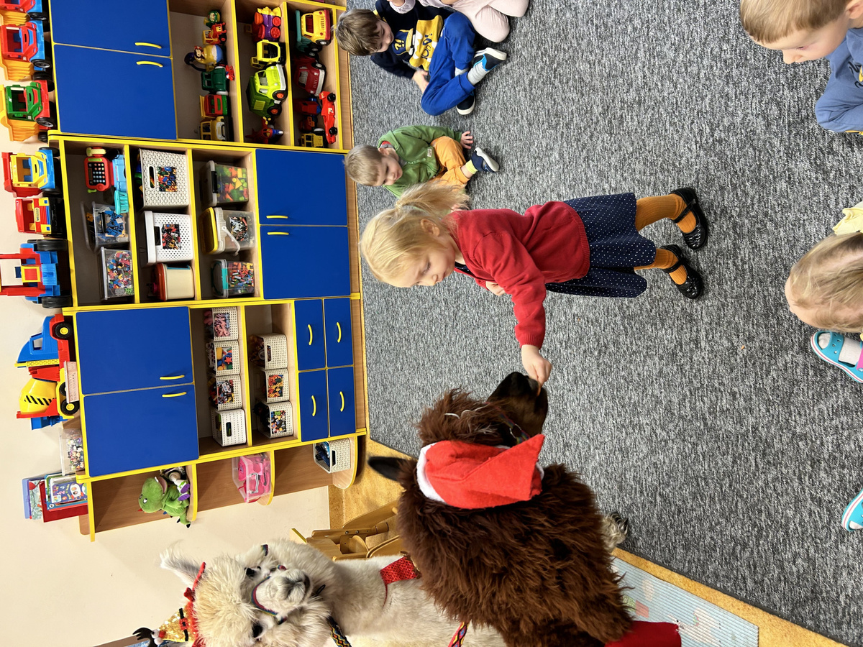
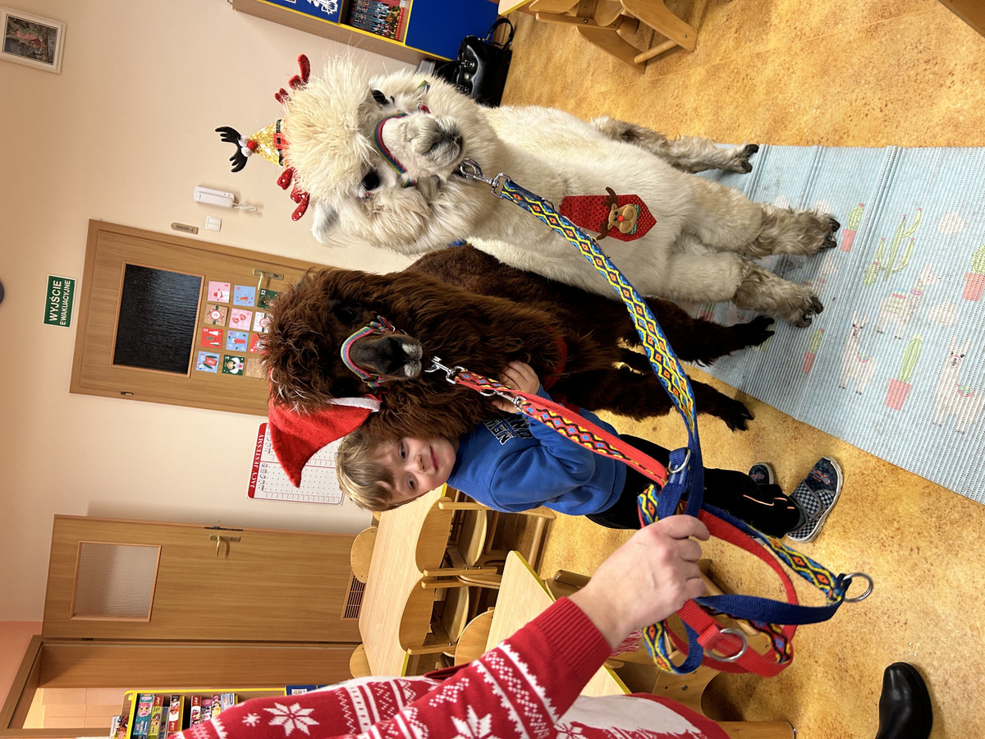
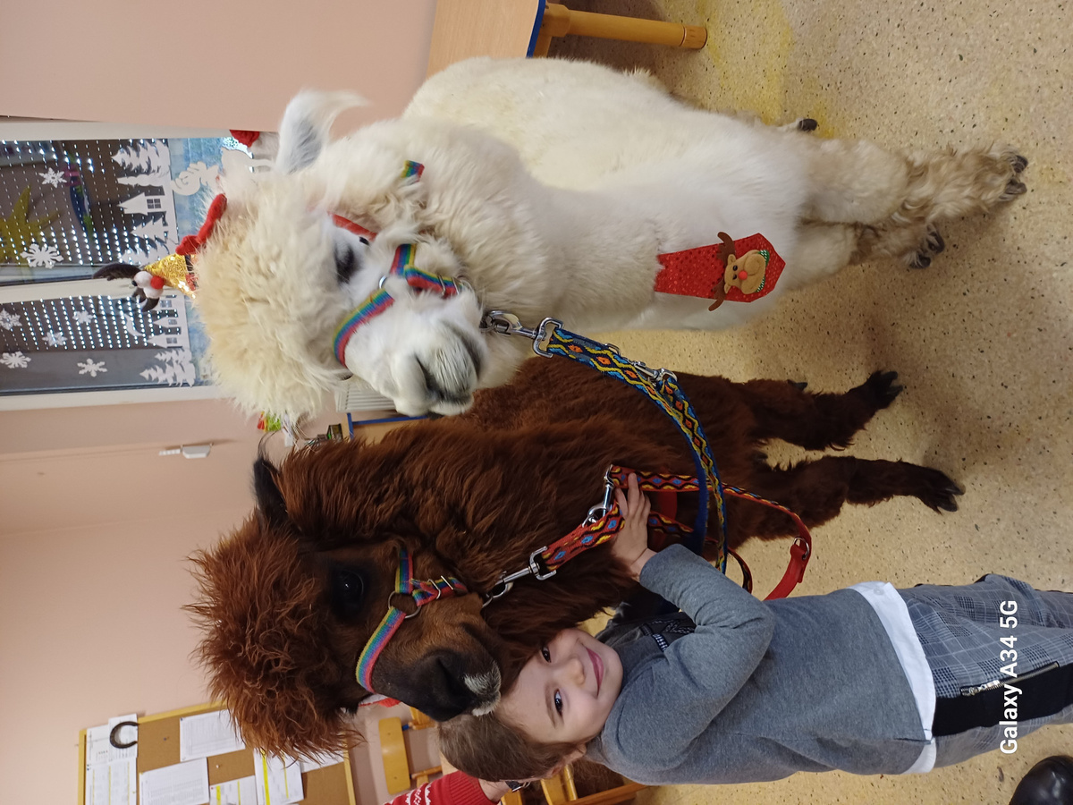
Spotkanie z alpakami

Slide 19
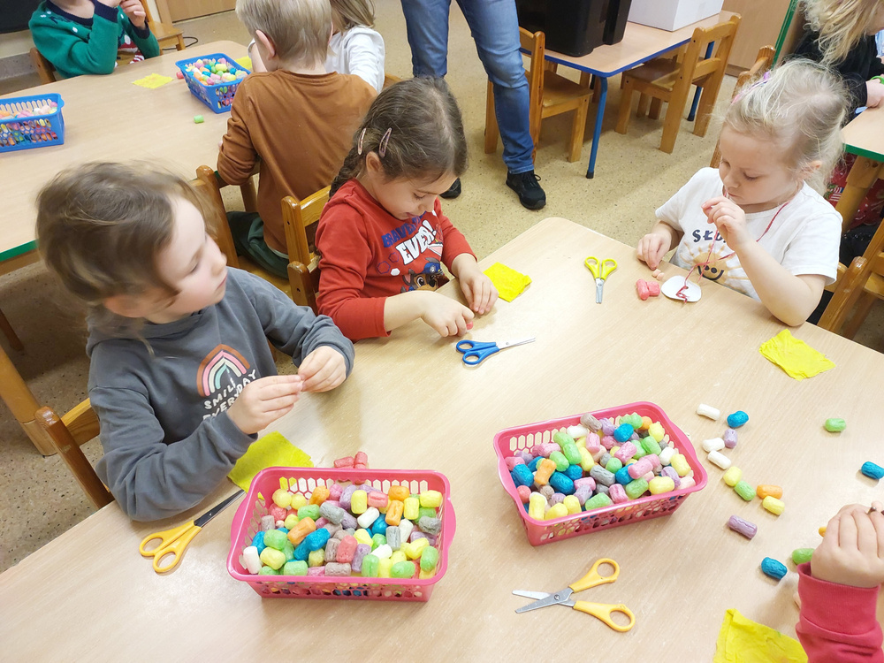
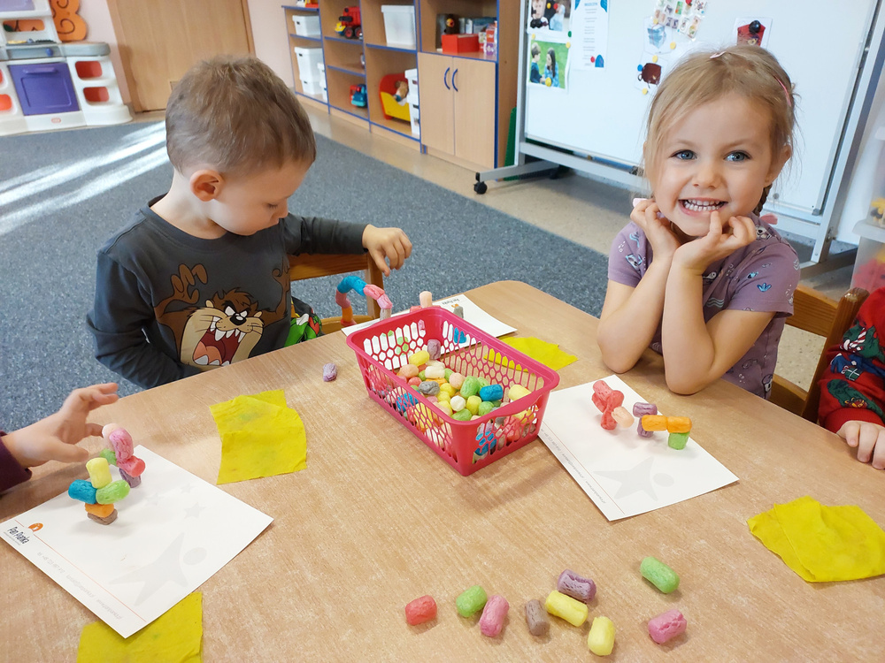
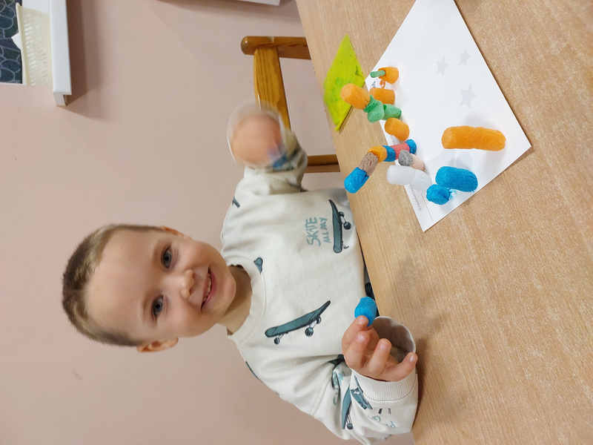
Warsztaty z Panem Pianką

Slide 20

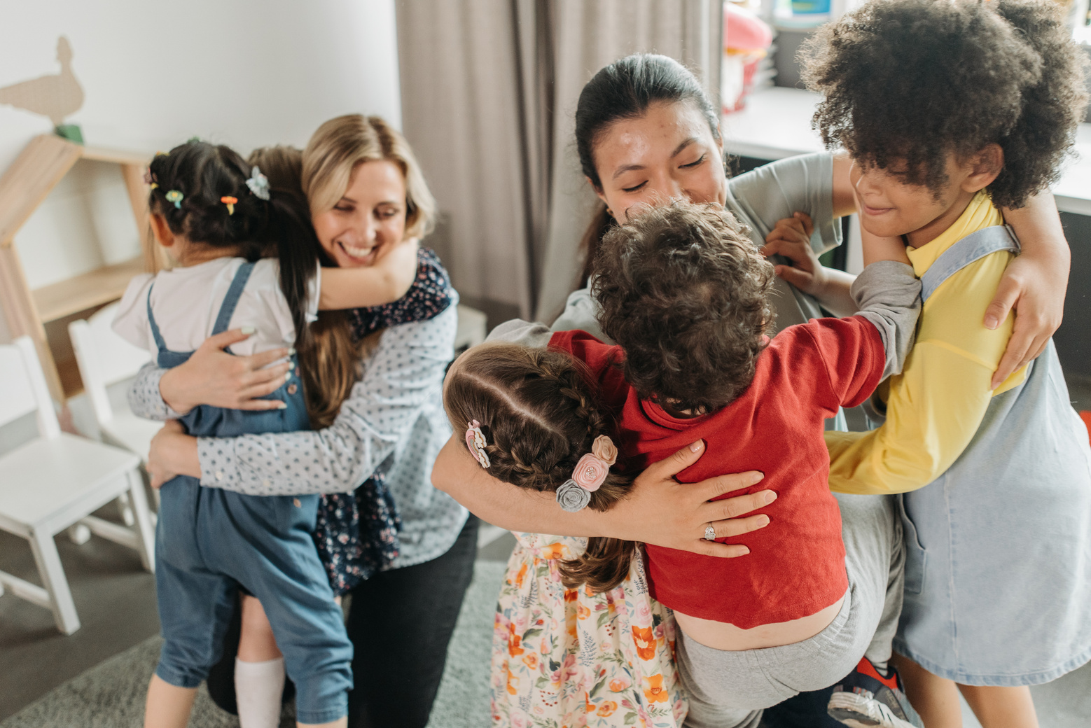


Udział w projektach:
  Z darami natury świat nie jest ponury
  Z Kicią Kocią maluchy zmieniają się w zuchy
  Witaminki
  Zdrowo i sportowo
  Mamo, tato wolę wodę
  Klub Mleczaka
  Sprintem do maratonu
  Pan Sensorek dobrze wie, jak sportowo bawić się
  Szlachetnie i zdrowo z małpką Iwonką.
W ramach projektu finansowanego z funduszy Unii Europejskiej dla naszych przedszkolaków odbywają się
zajęcia: dogoterapia, kreatywne warsztaty plastyczne.

Slide 21

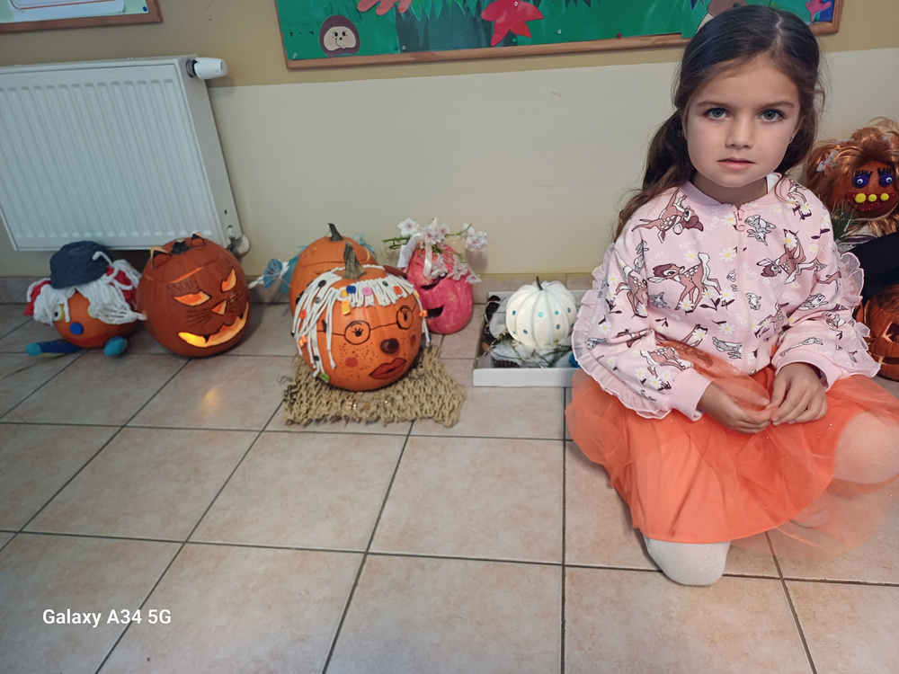

Konkursy:
  Gminny Konkurs Recytatorski
  Konkursy plastyczne m.in na Wesołą dynię
  Między przedszkolny konkurs logopedyczny

Slide 22










Współpraca:
Nasze Przedszkole współpracuje z: ​
  Przedszkolami z terenu Gminy​
  Szkolą Podstawową im Arkadego Fiedlera w Chomęcicach​
  Gminnym Ośrodkiem Kultury​
  Ośrodkiem Pomocy Społecznej​
  Biblioteką ​
  Poradnią Psychologiczno – Pedagogiczną w Puszczykowie​
  Policją i Straż Gminną​
  Urzędem Gminy w Komornikach​
  Zakładami pracy z terenu gminy​
  Uczelniami wyższymi w Poznaniu

Slide 23
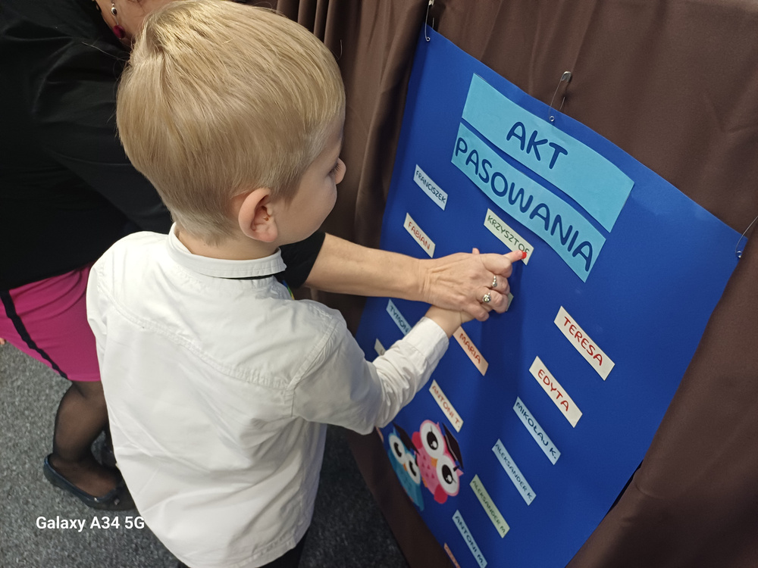
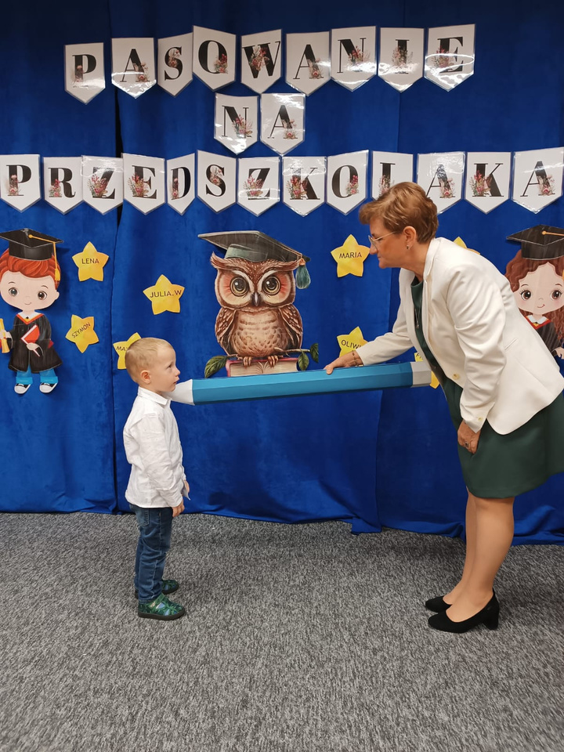
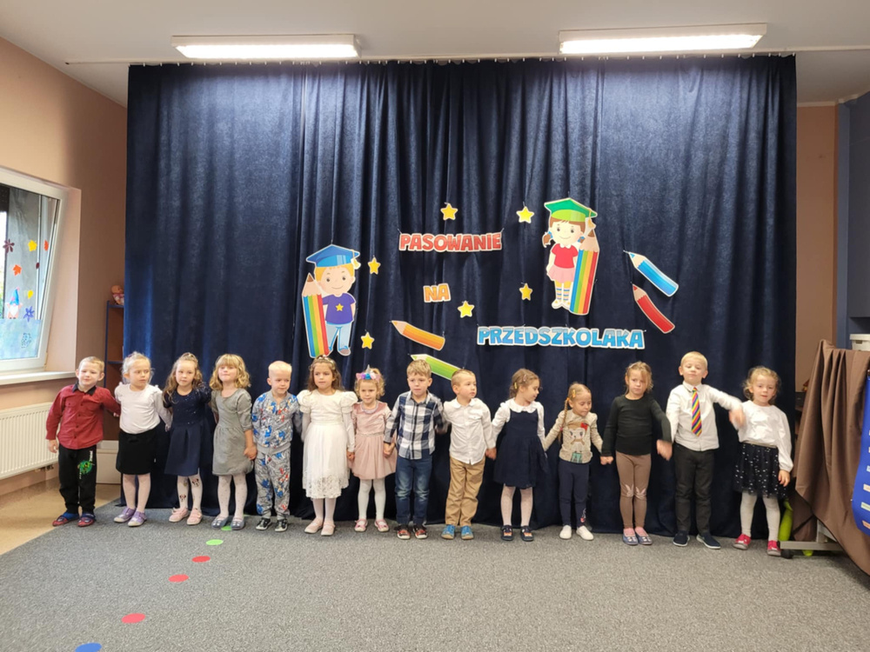
Zwyczaje przedszkola
Pasowanie na Przedszkolaka

Slide 24
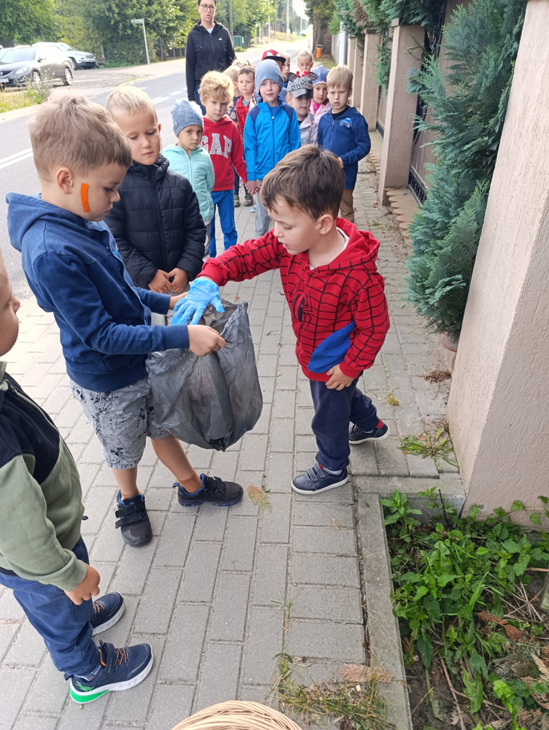
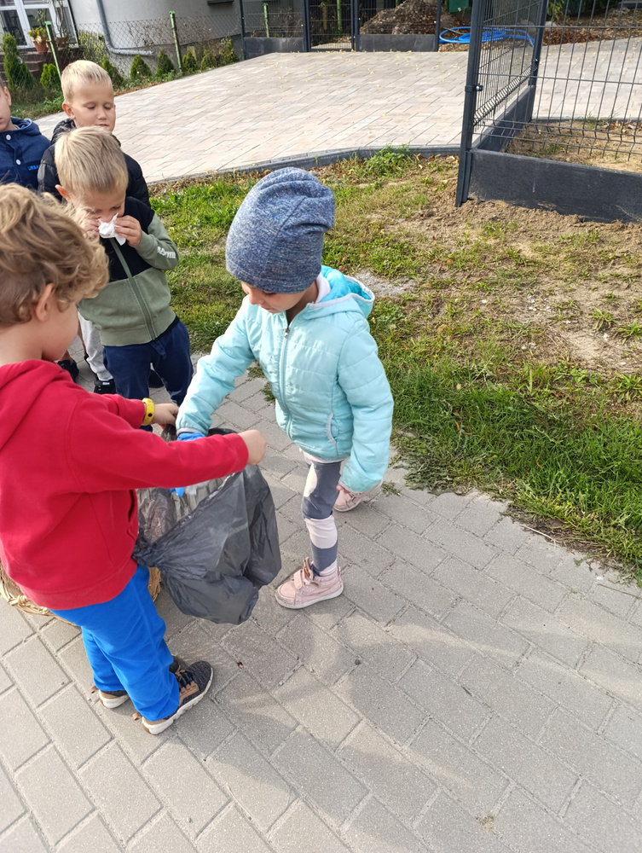
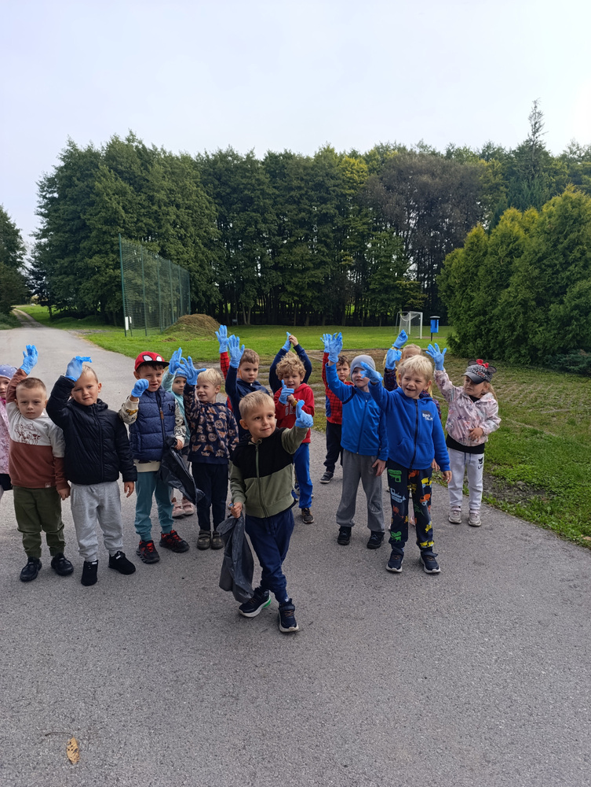
Sprzątanie świata

Slide 25
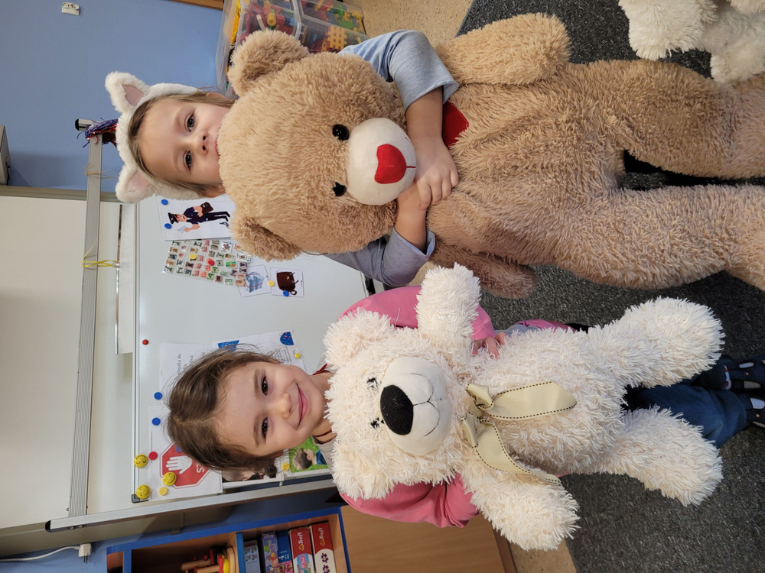
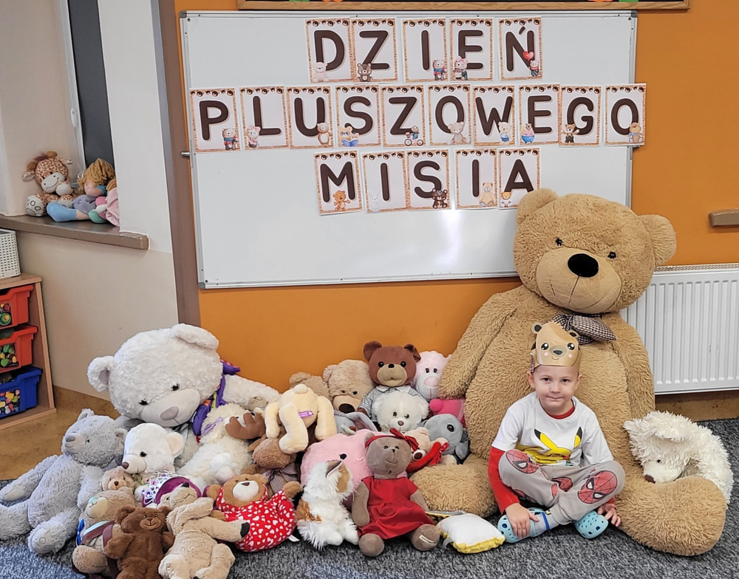
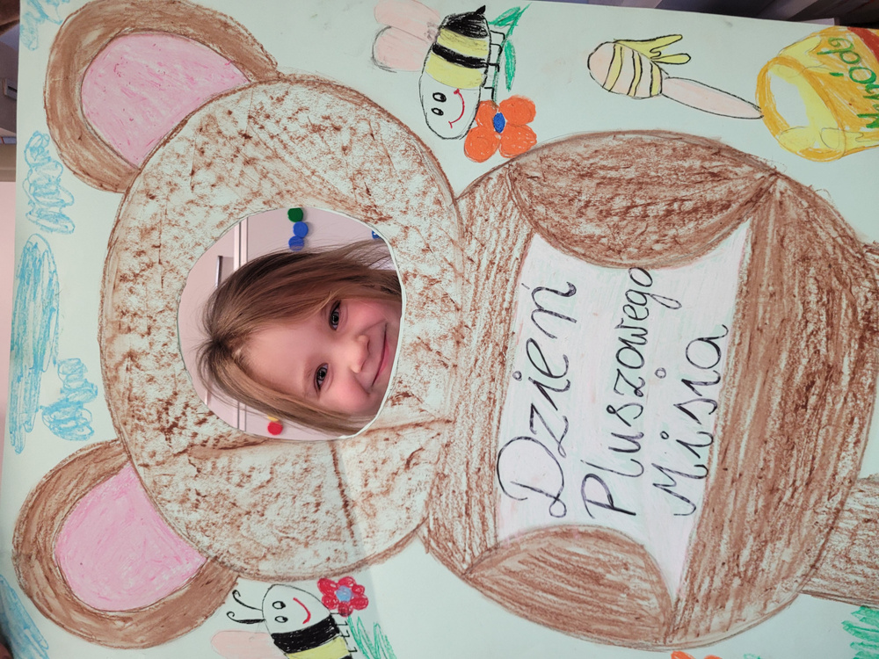
Dzień Pluszowego Misia

Slide 26
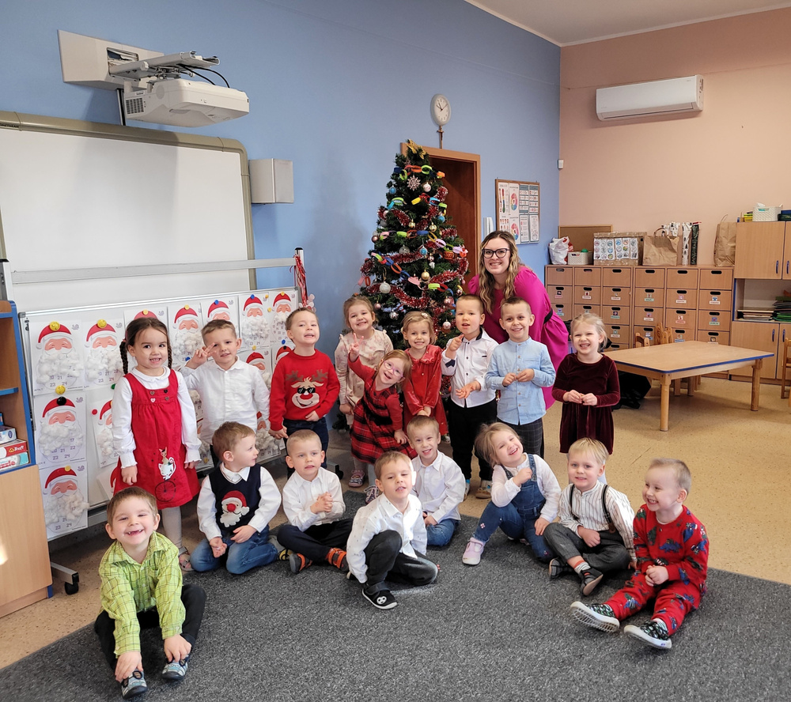
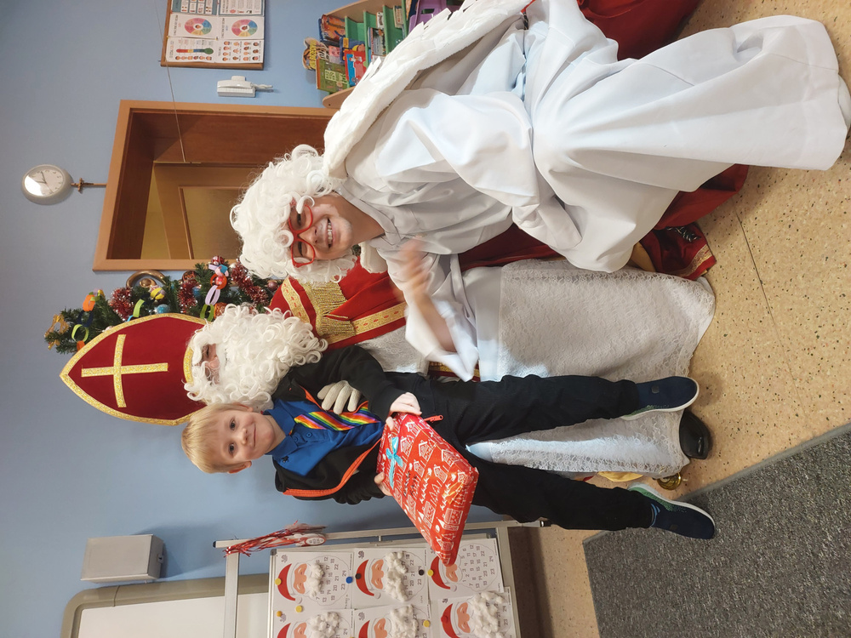
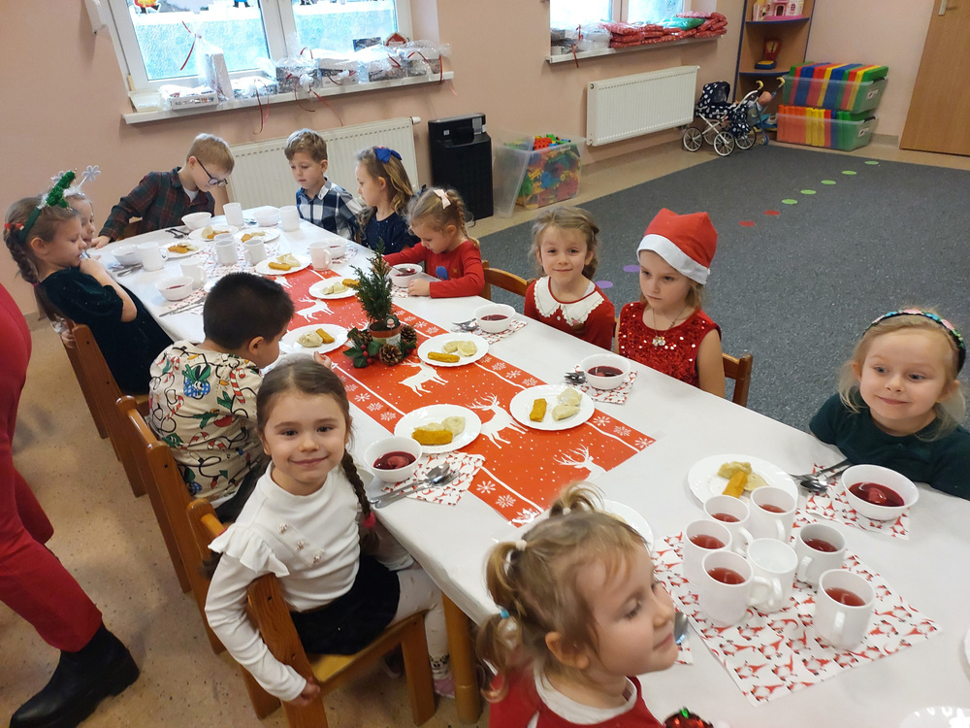
Wigilia w przedszkolu

Slide 27
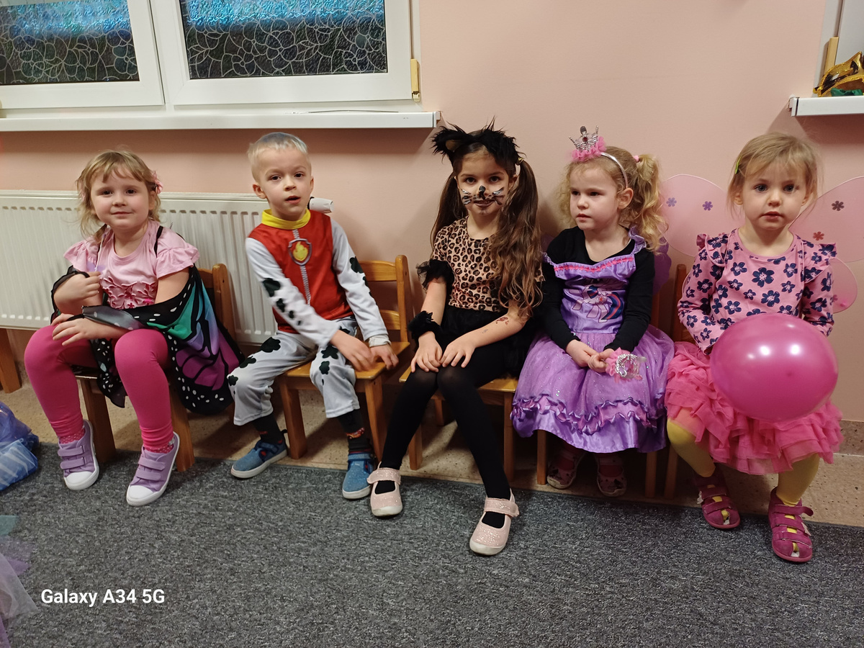
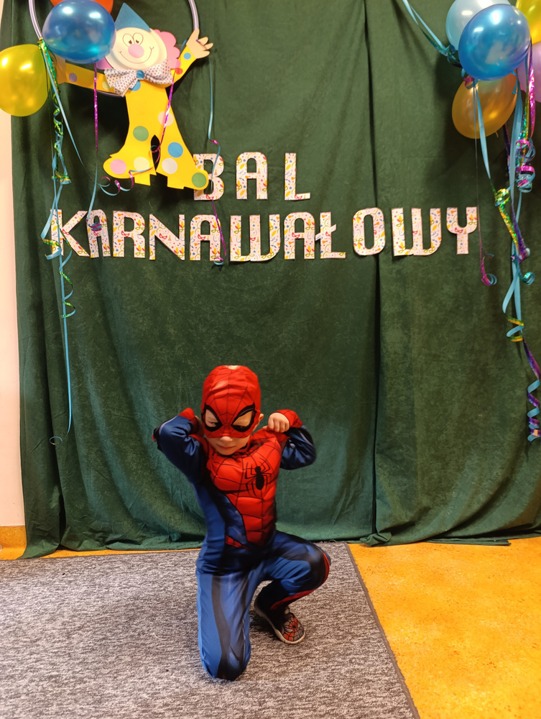
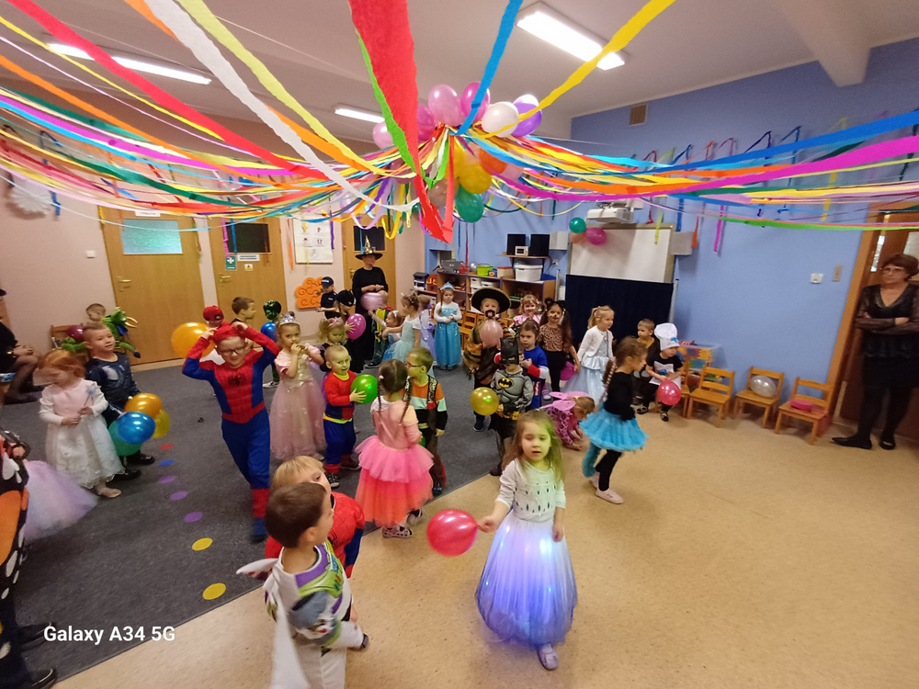
Bal karnawałowy

Slide 28
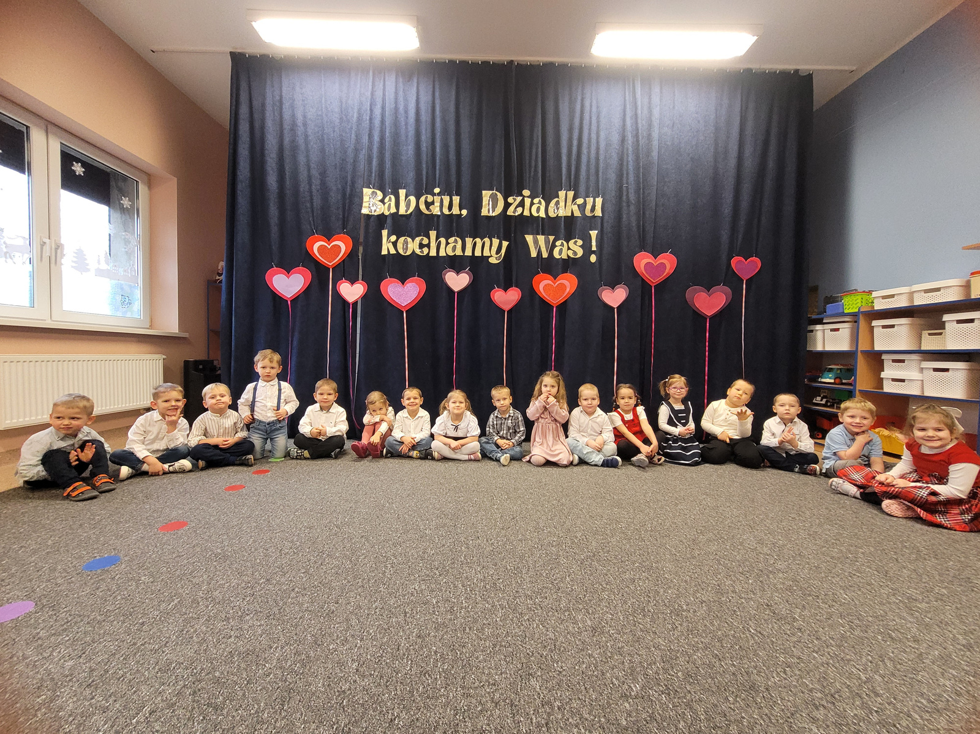
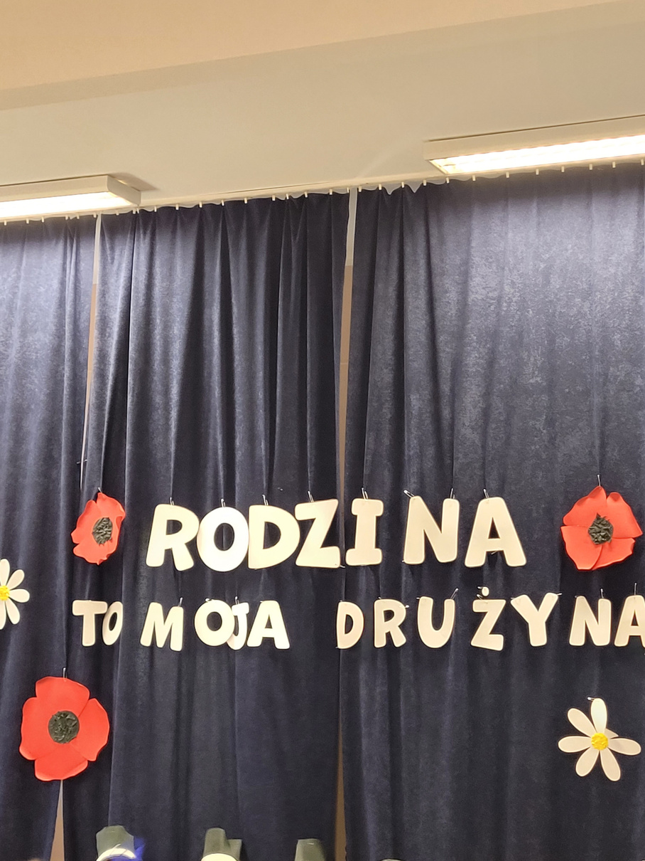
Dzień Babci i Dziadka, Dzień Rodziny

Slide 29
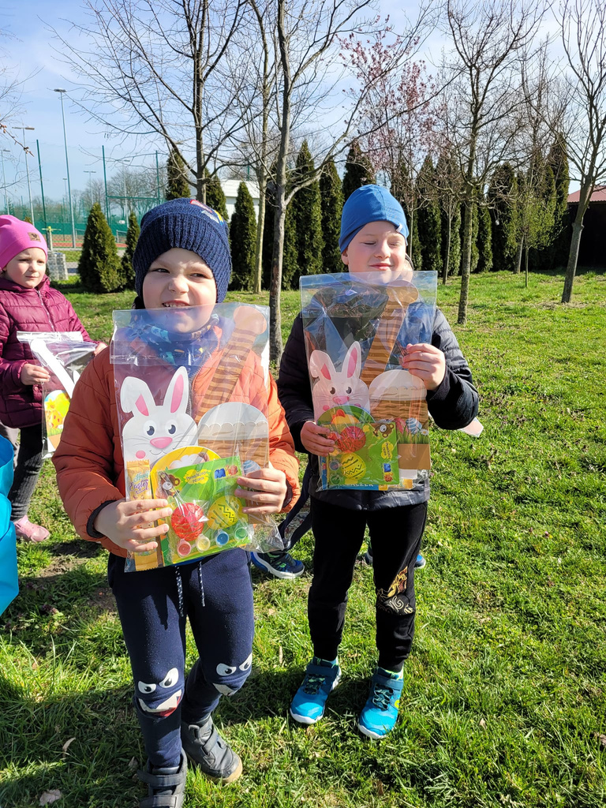
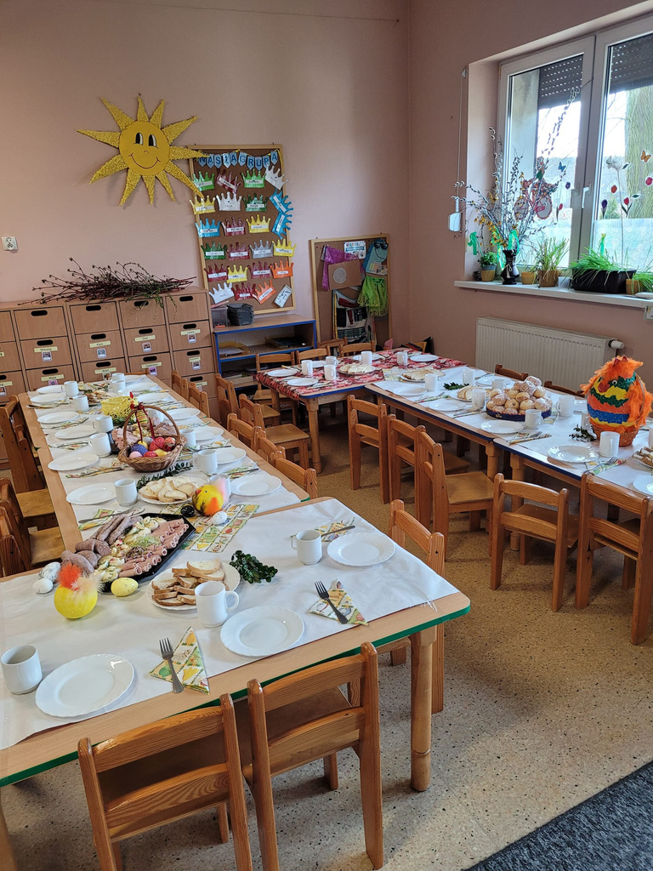
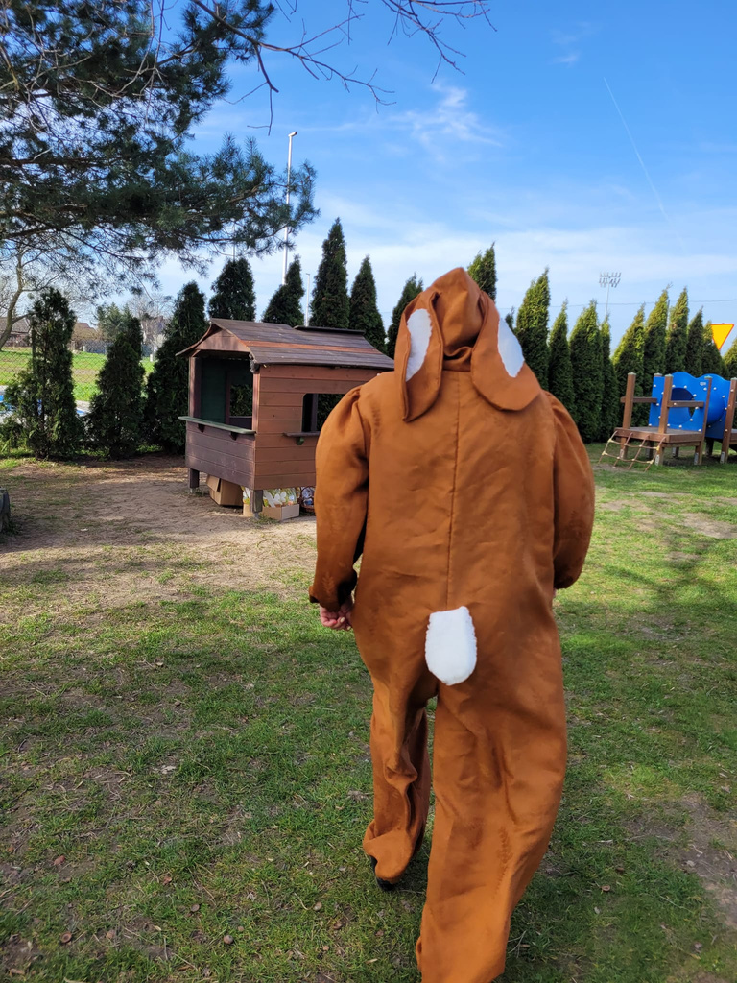
Śniadanie wielkanocne

Slide 30



Dzień Świadomości Autyzmu

Slide 31




Festyn rodzinny

Slide 32


Pożegnanie przedszkola

Slide 33



Współpraca z Rodzicami
  zebrania ogólne z Rodzicami oraz z Radą Rodziców,​
  zebrania grupowe, ​
  zajęcia adaptacyjne dla dzieci nowoprzyjętych do przedszkola, ​
  konsultacje indywidualne z inicjatywy nauczyciela, dyrektora lub rodzica, ​
  prowadzenie kącika dla rodziców, m.in.: informacje na temat realizacji podstawy programowej wychowania przedszkolnego, eksponowanie prac dzieci,​
  strona internetowa przedszkola, ​
  organizacja i prowadzenie zajęć otwartych i integracyjnych dla rodziców ​
  organizacja uroczystości przedszkolnych, włączanie rodziców w organizację tych imprez,​
  organizacja akcji: Cała Polska czyta dzieciom, Góra Grosza, itp.​
  konkursy, wycieczki​

Slide 34

Jak przygotować dziecko na spotkanie z Przedszkolem​?
Trudności przystosowawcze dziecka do przedszkola ​:
  bliska więź dziecka z rodzicami, ​
  brak samodzielności w zakresie czynności samoobsługowych, ​
  nadopiekuńczość rodziców, ​
  małe poczucie bezpieczeństwa.

Slide 35
Jak przygotować dziecko na spotkanie z Przedszkolem​ cd?
Pomoc dziecku w adaptacji: ​
  wcześniejsze przyzwyczajenie dziecka do przebywania w nowym miejscu pod opieką innych osób i w towarzystwie rówieśników ​
  uczenie dziecka w domu czynności samoobsługowych (samodzielne korzystanie z toalety, samodzielne spożywanie posiłków- nie karmienie, proszę nie miksować posiłków, próby samodzielnego wkładania obuwia i odzieży, rezygnacja z wożenia dzieci wózkiem) ​
  oswajanie dziecka z informacją, że w przedszkolu będzie spędzało czas w towarzystwie innych dzieci i pań nauczycielek, ​
  udział w spotkaniach adaptacyjnych w przedszkolu – wspólne zabawy, ​
  zapewnienie dziecka, ze będzie odebrane w umówionym terminie, ​
  spokojne rozstanie z dzieckiem, zawarcie umów, ​
  zabawy z dzieckiem w przedszkole w domu – przedstawienie atrakcyjności nowego miejsca pobytu, ​
  akceptacja płaczu dziecka przez rodziców – jako naturalnej zdrowej relacji na nową sytuację (nie należy dziecka zawstydzać), ​
  umożliwienie zabrania dziecku ulubionej maskotki lub innego przedmiotu z domu do przedszkola, ​
  pozytywne nastawienie​

Slide 36

Adres i kontakt:
Adres Przedszkola Samorządowego „Słoneczko” w Rosnówku:
ul. 1 Maja 39, Rosnówko,
62-052 Komorniki
Telefon: 618 301 873
Fax: 618 301 873
​​
​
Oddziału zewnętrznego​:
ul. Poznańska 6, Szreniawa​,
62-052 Komorniki ​
Telefon: 618 107 602​
STRONA INTERNETOWA PRZEDSZKOLA​
www.przedszkolerosnowko.pl
adres e-mail sekretariat, dyrektor​
sekretariat@przedszkolerosnowko.pl

Slide 37
Dni adaptacyjne
W naszych przedszkolach dni adaptacyjne odbywają się w ostatnich dniach czerwca i sierpnia.
Szczegóły podczas zebrań informacyjnych z rodzicami.​

Slide 38
ŻYCZĘ PAŃSTWU MIŁEJ WSÓŁPRACY Z NAUCZYCIELAMI ORAZ CAŁYM PERSONELEM NASZEGO PRZESZKOLA - W ATMOSFERZE WZAJEMNEGO ZAUFANIA I SZACUNKU. ​
UFAM, ŻE DZIECI W NASZEJ PLACÓWCE SPĘDZĄ WIELE MIŁYCH CHWIL, ROZWINĄ SWOJE ZAINTERESOWANIA I UMIEJĘTNOŚCI, A RODZICE PRZEŻYJĄ WIELE WZRUSZAJĄCYCH MOMENTÓW Z UDZIAŁEM DZIECI​.
Dziękuję za uwagę,
Dyrektor Małgorzata Kurasz

